Slide 1
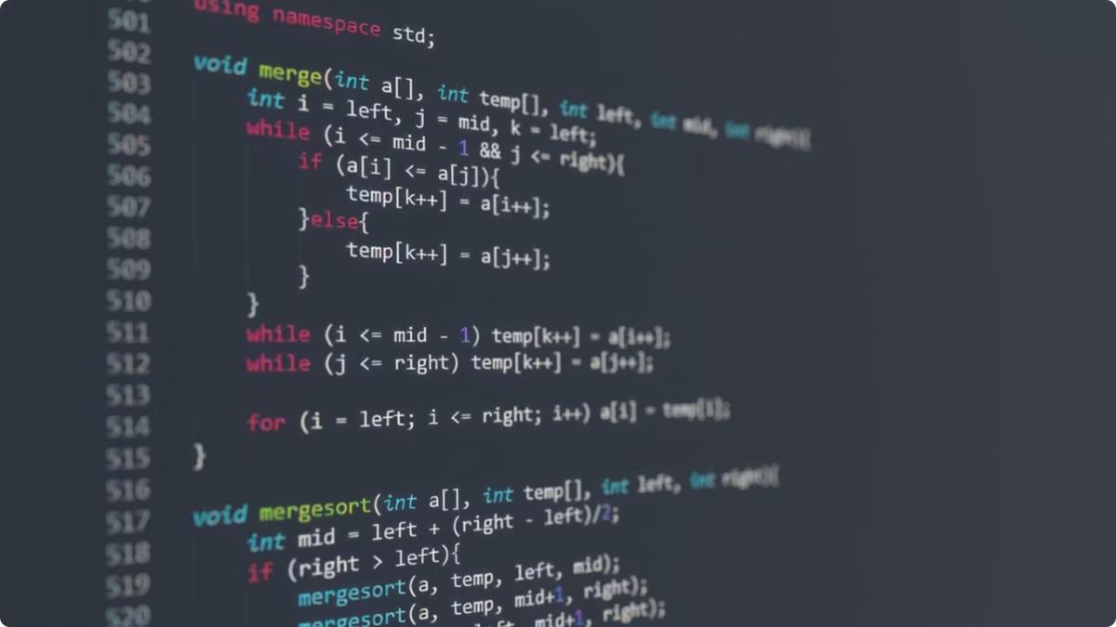
Introducción a Dev C++
Dev C++ es un entorno de desarrollo integrado (IDE) gratuito y de código abierto, diseñado específicamente para programar en el lenguaje C++. Es una herramienta poderosa y de fácil uso que facilita el desarrollo de aplicaciones en este lenguaje.
by Lady Marieliza Espinoza T.

Slide 2
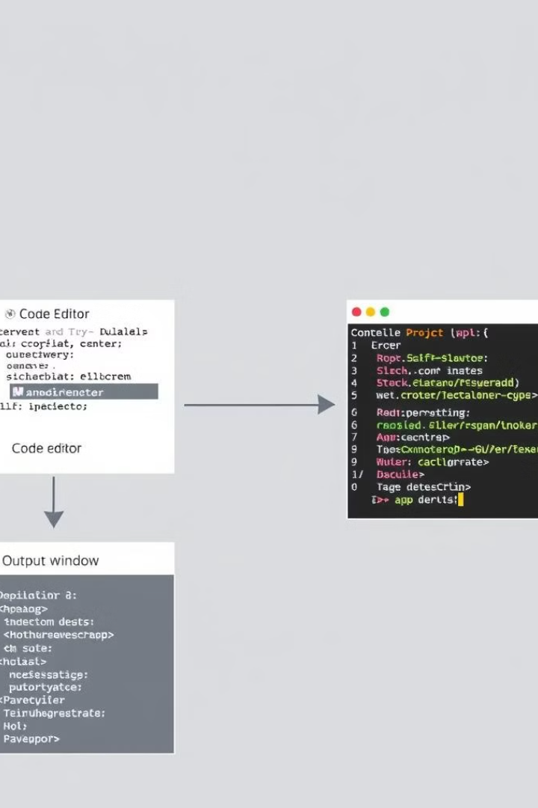
¿Qué es Dev C++?
1
Editor de Código
2
Compilador
Dev C++ proporciona un editor de texto avanzado con resaltado de sintaxis, autocompletado y otras herramientas para facilitar la escritura de código.
Integra un compilador de C++ de alta eficiencia que permite traducir el código a instrucciones ejecutables.
3
Depurador
Incluye un potente depurador para detectar y corregir errores en el código.

Slide 3
Características principales de Dev C++
Interfaz Intuitiva
Multiplataforma
Amplia Comunidad
Dev C++ ofrece una interfaz de usuario limpia y ordenada, lo que facilita la navegación y el uso del IDE.
Funciona en diversos sistemas operativos, como Windows, Linux y macOS, lo que lo hace altamente portable.
Cuenta con una gran comunidad de usuarios y desarrolladores que brindan soporte y recursos valiosos.

Slide 4
Instalación y configuración de Dev C++
Descarga
Configuración
Descarga el instalador de Dev C++ desde el sitio web oficial
o en el enlace del aula virtual
Personaliza las preferencias y opciones del IDE según tus necesidades.
1
2
3
Instalación
Sigue las instrucciones del asistente de instalación para configurar Dev C++ en tu sistema.

Slide 5
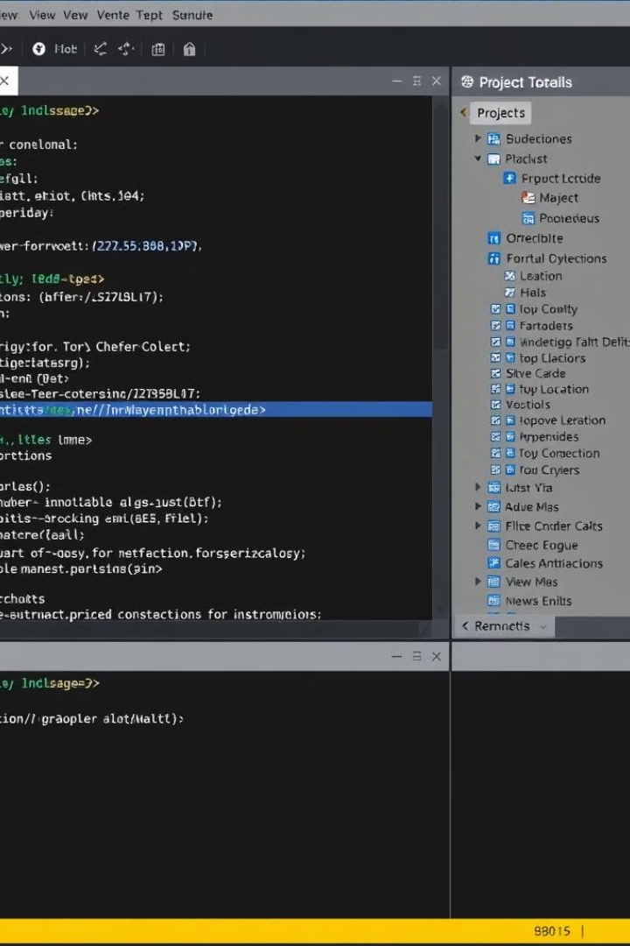
Interfaz de usuario de Dev C++
Editor de Código
Ventana de Salida
El editor de código de Dev C++ ofrece funciones avanzadas como resaltado de sintaxis y autocompletado.
Muestra los resultados de la compilación y ejecución de los programas.
Árbol de Proyectos
Permite una navegación sencilla y organizada de los archivos y carpetas de tus proyectos.

Slide 6
Estructura básica de un programa en C++
Función Main()
Encabezados
Instrucciones
Todo programa C++ comienza en la función main(), que es el punto de entrada del programa.
Los archivos de encabezado (*.h) contienen declaraciones de funciones, variables y estructuras utilizadas en el programa.
Las instrucciones en el cuerpo de main() definen el comportamiento y la lógica del programa.

Slide 7
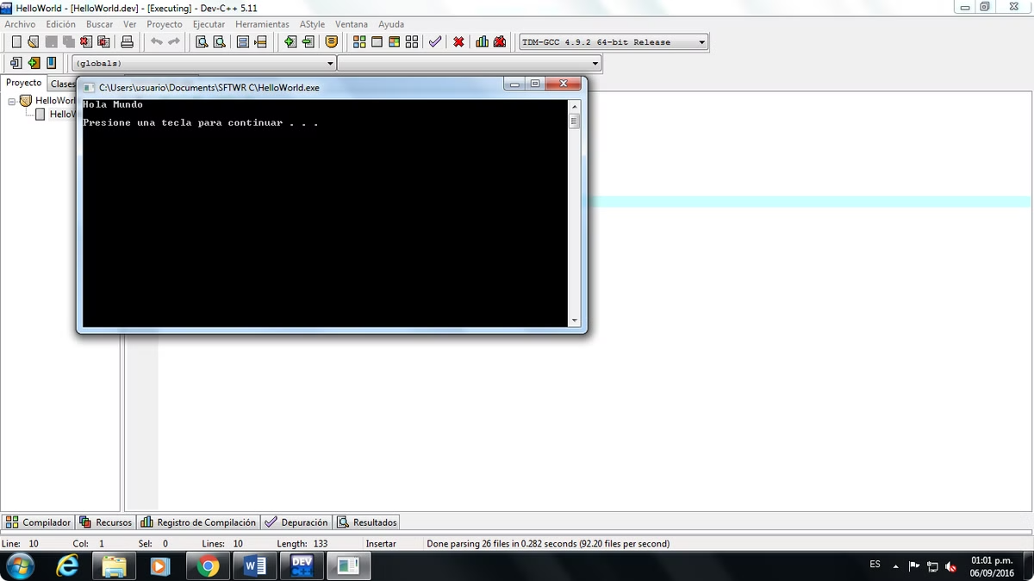
Compilación y ejecución de programas en Dev C++
1
Editar Código
Escribe y edita tu código C++ en el editor integrado de Dev C++.
2
Compilar
Utiliza las herramientas de compilación de Dev C++ para traducir el código a un archivo ejecutable.
3
Ejecutar
Lanza el programa compilado y observa la salida en la ventana de comandos.

Slide 8
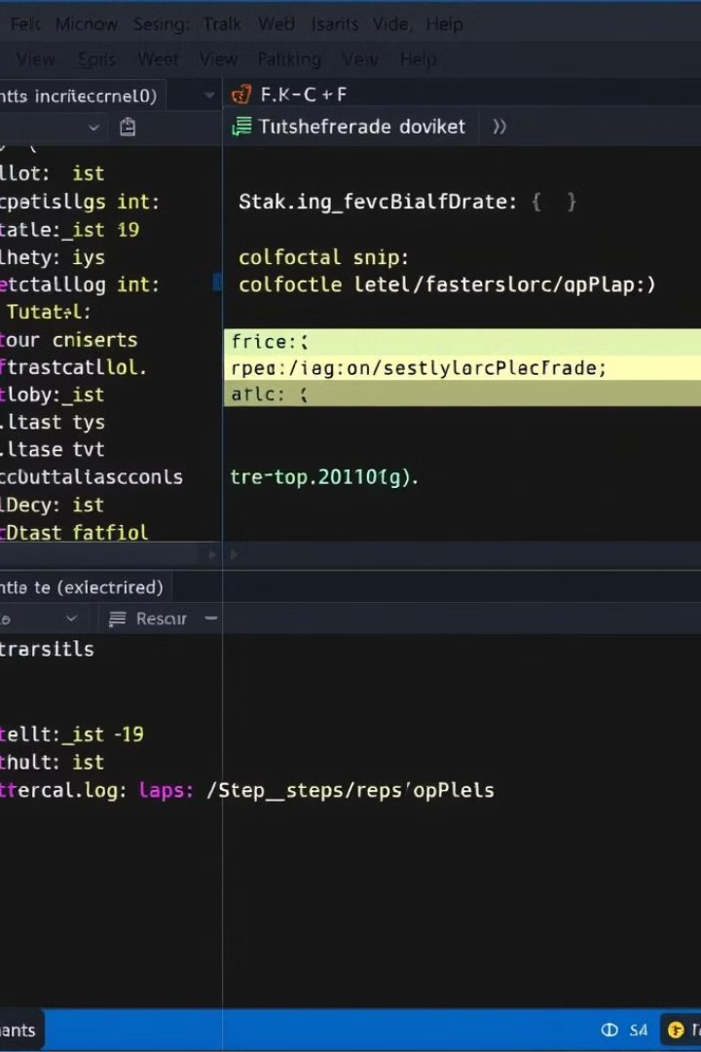
Depuración de código en Dev C++
Puntos de Interrupción
Establece puntos de interrupción en tu código para detener la ejecución y examinar el estado del programa.
Ejecución Paso a Paso
Utiliza las opciones de depuración para ejecutar el programa línea por línea y rastrear el flujo de control.
Ventana de Inspección
Examina el valor de las variables durante la depuración para identificar y corregir errores en el código.

Slide 9
Recursos y comunidad de Dev C++
Documentación Oficial
Foros y Comunidades
La documentación de Dev C++ proporciona información detallada sobre el uso y las funcionalidades del IDE.
Participa en foros y comunidades en línea para obtener ayuda, compartir conocimientos y resolver problemas.
Tutoriales y Guías
Encuentra una amplia variedad de tutoriales y guías que te ayudarán a dominar Dev C++ y el lenguaje C++.

